Slide 1
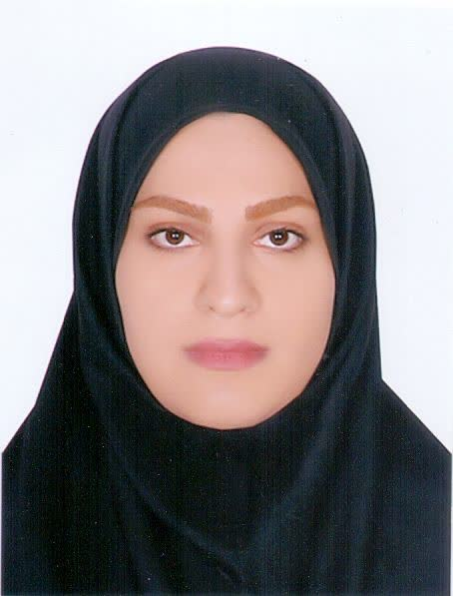
باد
گرامی
فناوری
و
هفته پژوهش
معاونت پژوهشی و فناوری
دانشکده علوم تربیتی و روانشناسی
دکتر شینم شاهینی
گروه علم اطلاعات و دانش شناسی
کارگاه آموزشی
عنوان :
کتابخانه های دانشگاهی در عصر اینترنت اشیاء
مکان : آمفی تاتر
ساعت : 16-14
زمان : سه شنبه 1401/9/29

